Slide 1
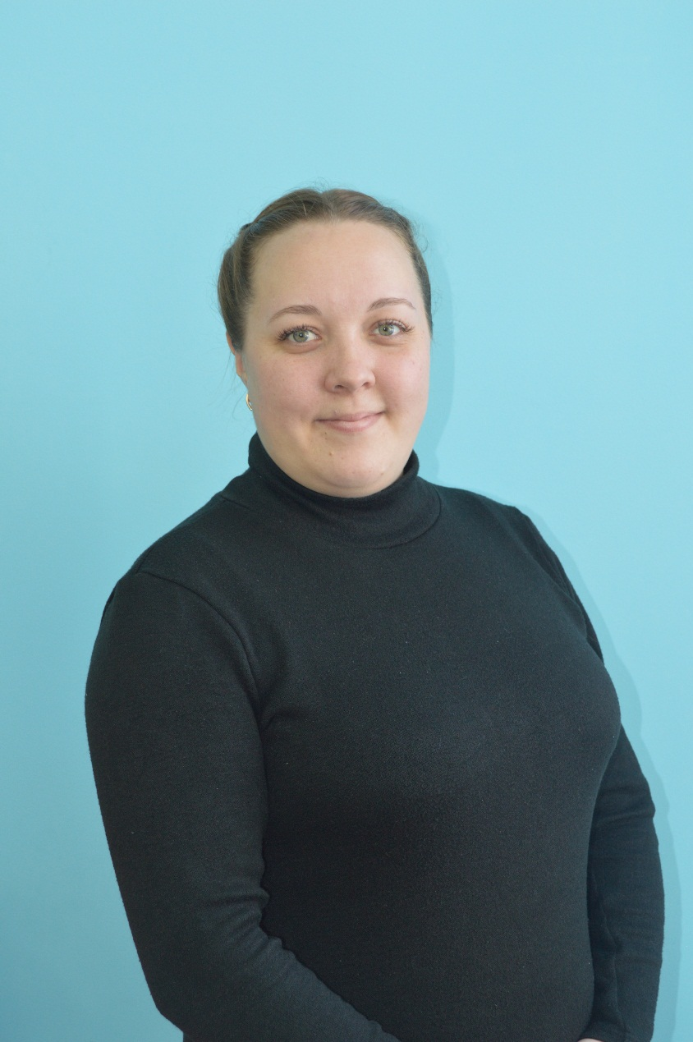
Портфолио Чегодайкиной Марии Сергеевны
Министерство образования Республики Мордовия
Дата рождения: 24 января 1993 г.
Педагогическое образование: высшее, МГПИ им. М.Е. Евсевьева
Квалификация: Бакалавр
Диплом:151159
Дата выдачи:05 июля 2016г.
Общий трудовой стаж: 7 лет
Стаж педагогической работы
(по специальности): 7 лет
Наличие квалификационной категории: Первая
Дата последней аттестации:
22.05.2019 Приказ №541

Slide 2
Представление инновационного педагогического опыта на сайте МАДОУ «Центр развития ребенка – детский сад №13» https://ds13sar.schoolrm.ru/sveden/employees/14544/262713/

Slide 3
Участие в инновационной (экспериментальной) деятельности

Slide 4
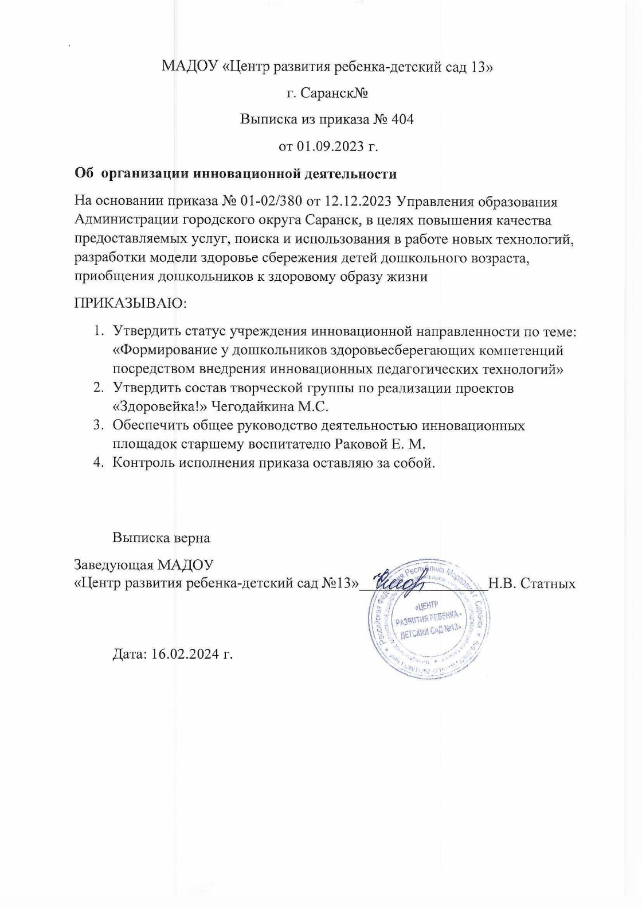

Slide 5
Наличие публикаций

Slide 6
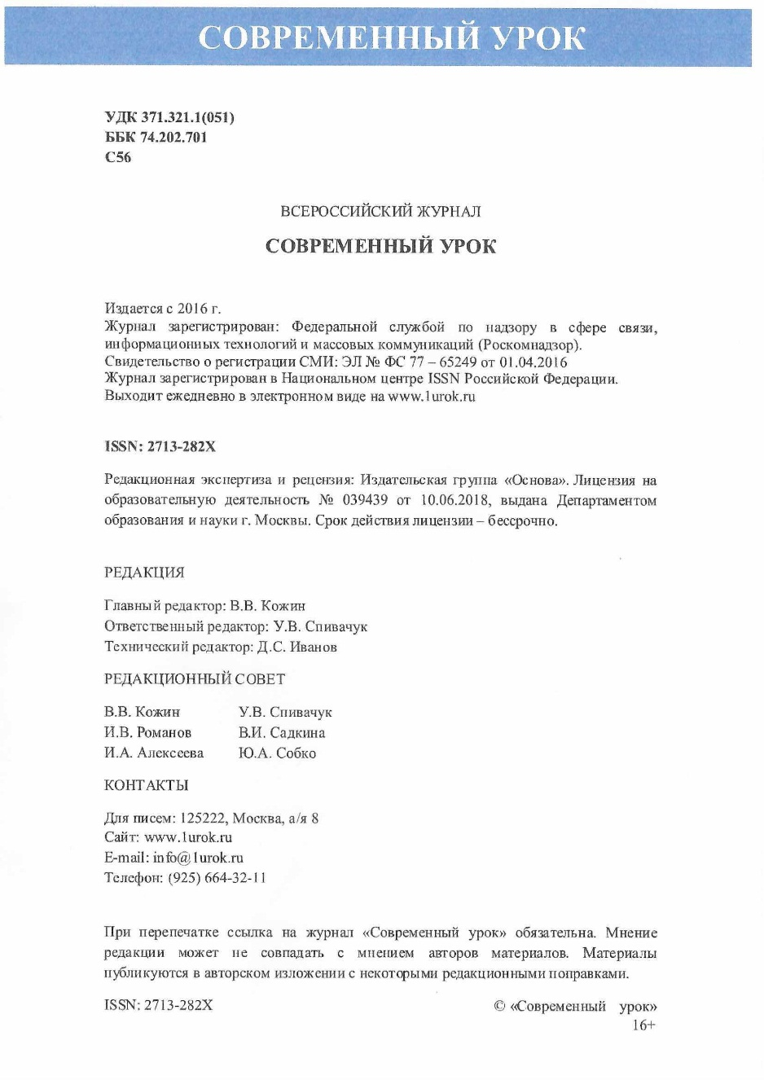
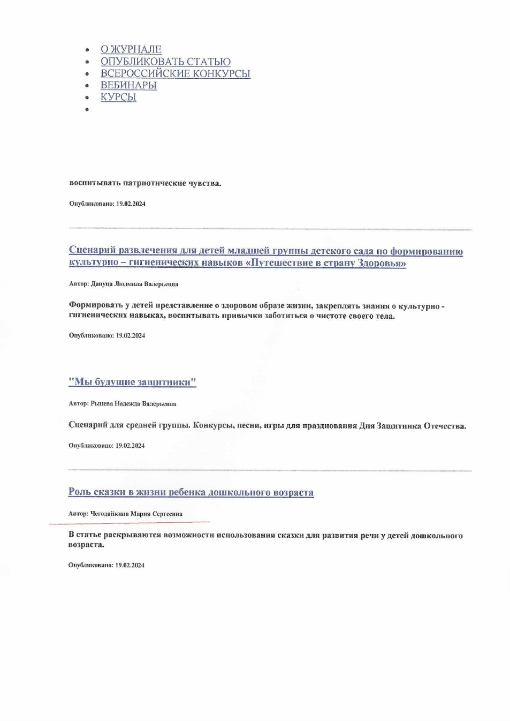

Slide 8
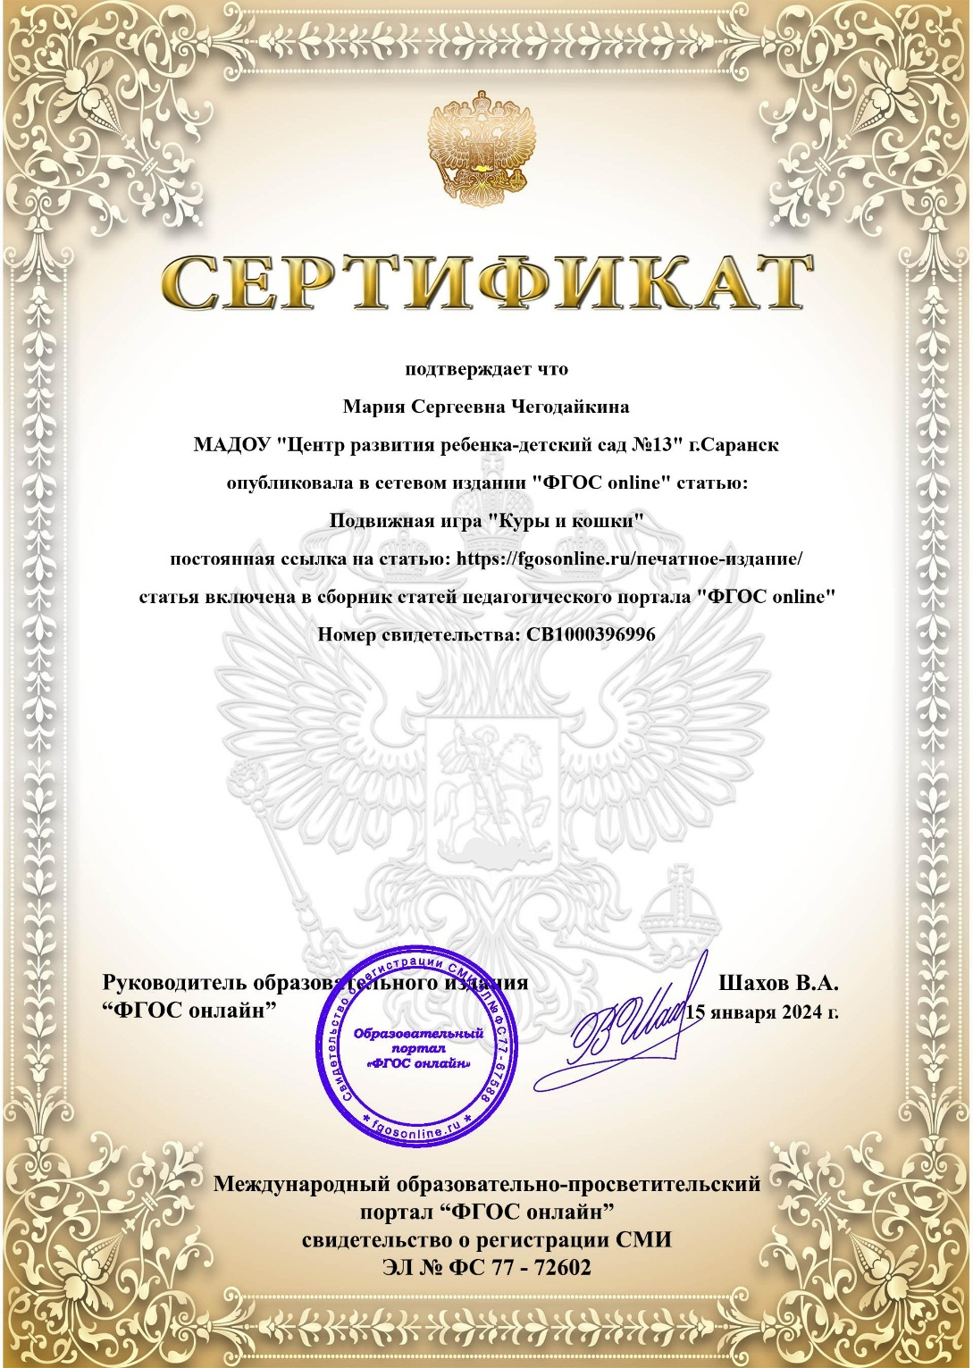

Slide 9
Результаты участия воспитанников в конкурсах, выставках, турнирах, соревнованиях, акциях, фестивалях

Slide 11
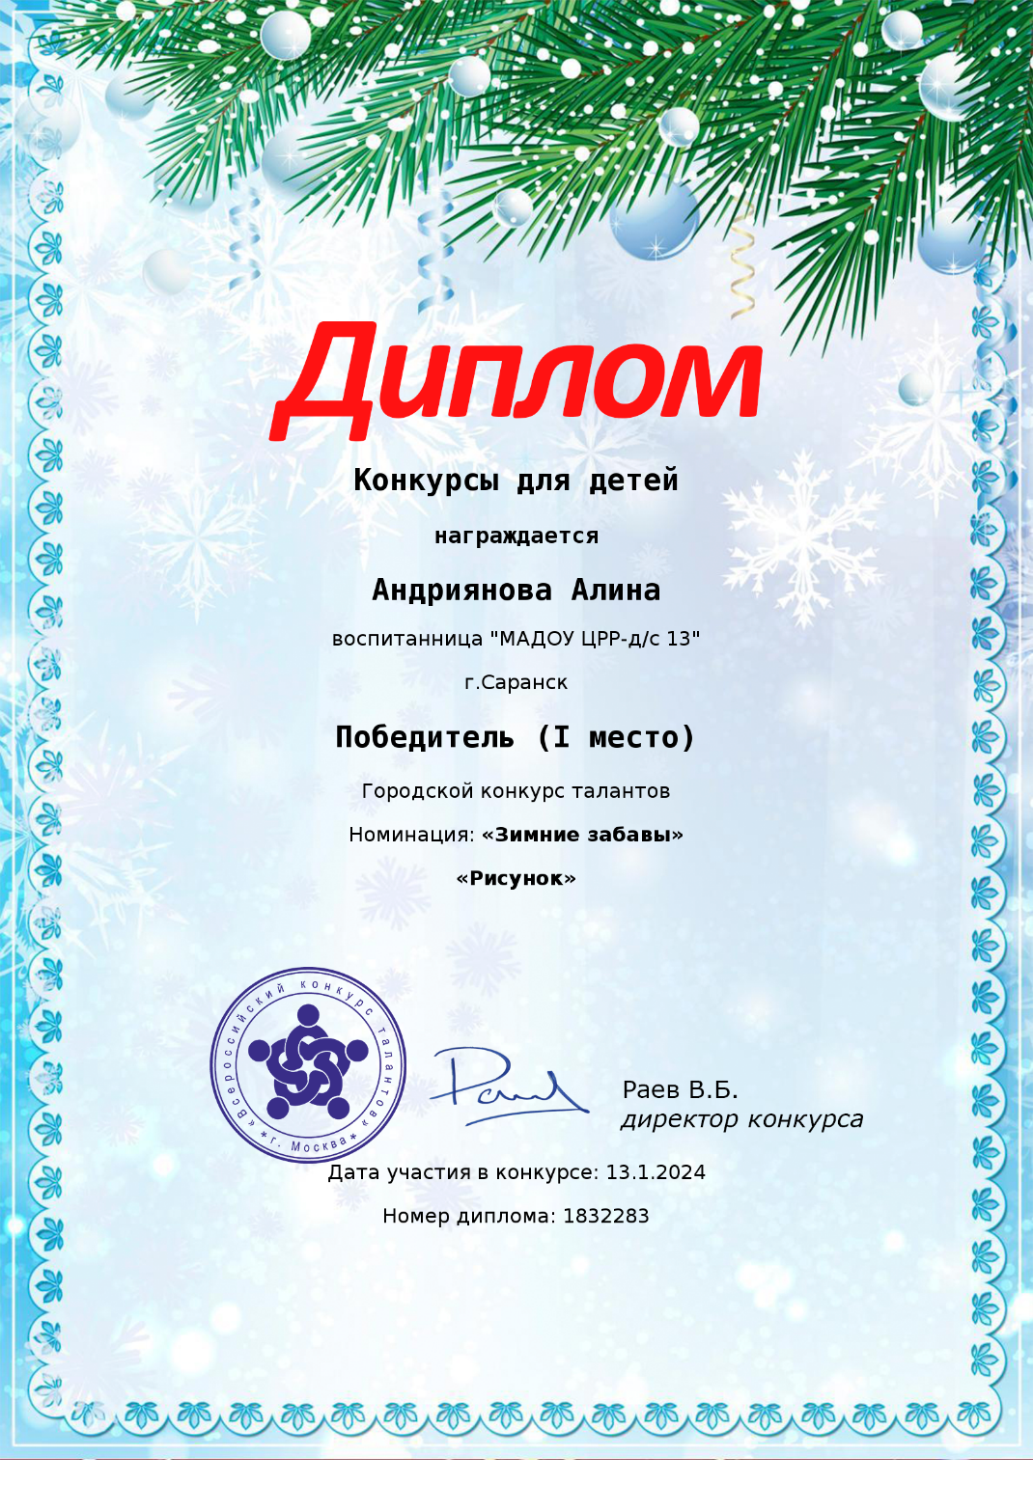

Slide 12
Выступления на научно-практических конференциях, педагогических чтениях, семинарах, секциях, методических объединениях.

Slide 14
Проведение открытых занятий, мастер-классов, мероприятий

Slide 16
Общественная активность педагога: участие в экспертных комиссиях, в жюри конкурсов, депутатская деятельность

Slide 18
Позитивные результаты работы с воспитанниками

Slide 19
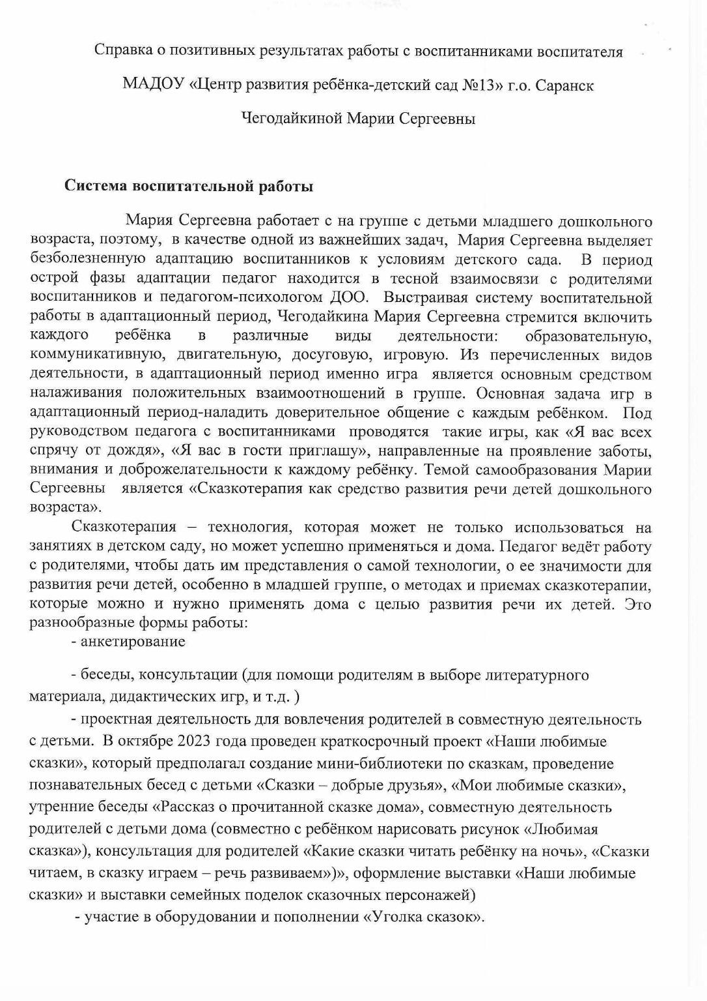

Slide 20
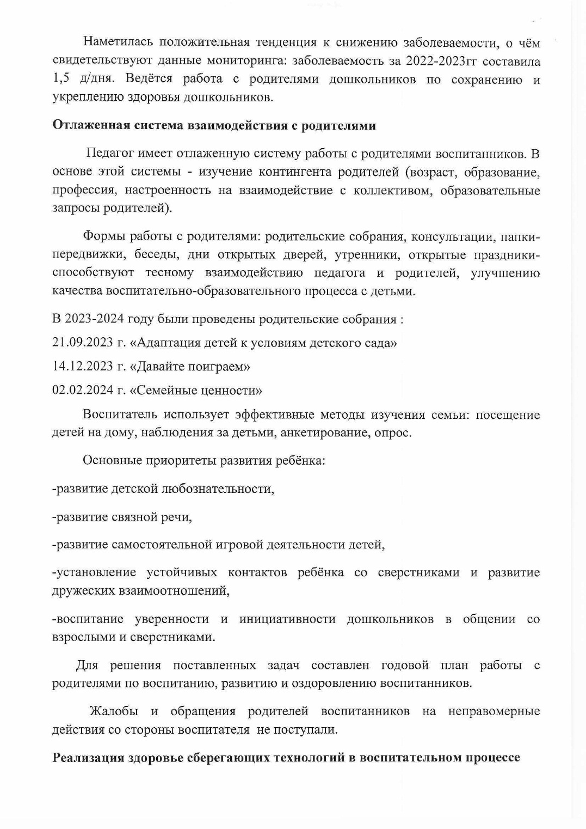

Slide 21
Взаимодействие с родителями

Slide 22
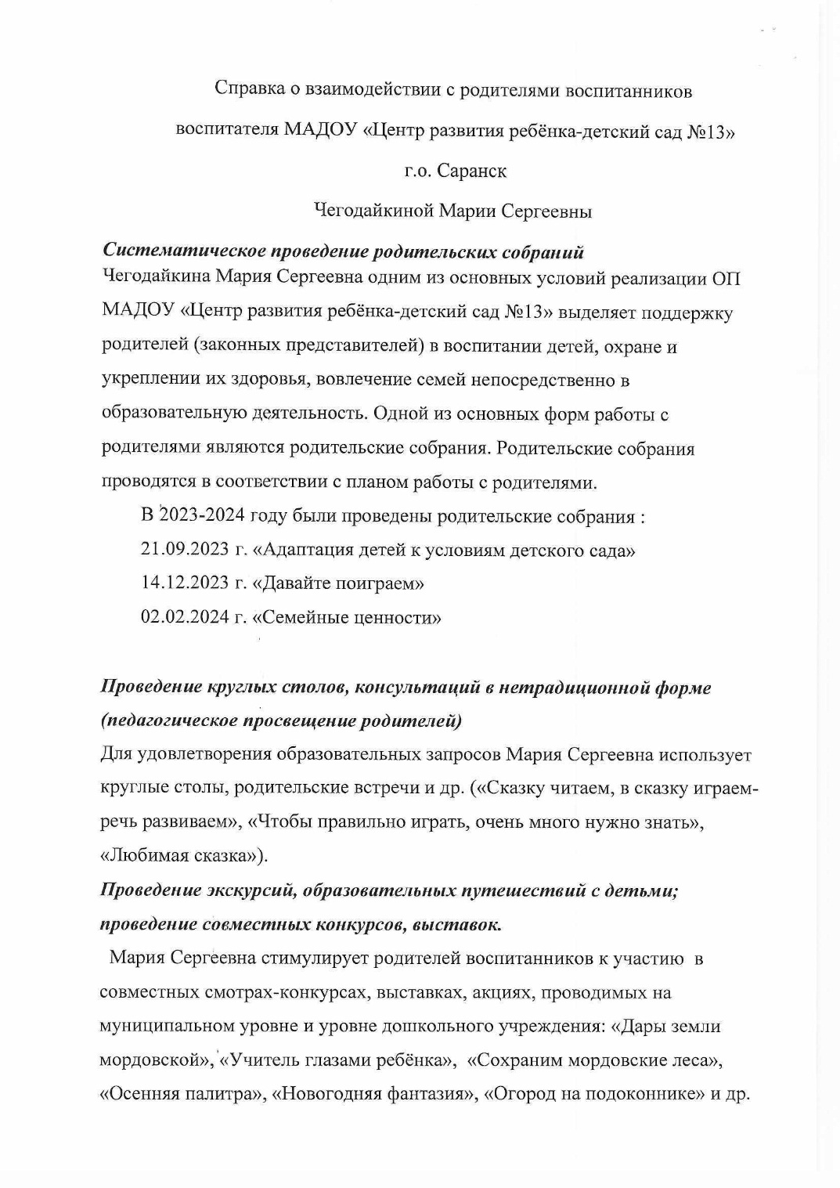

Slide 23
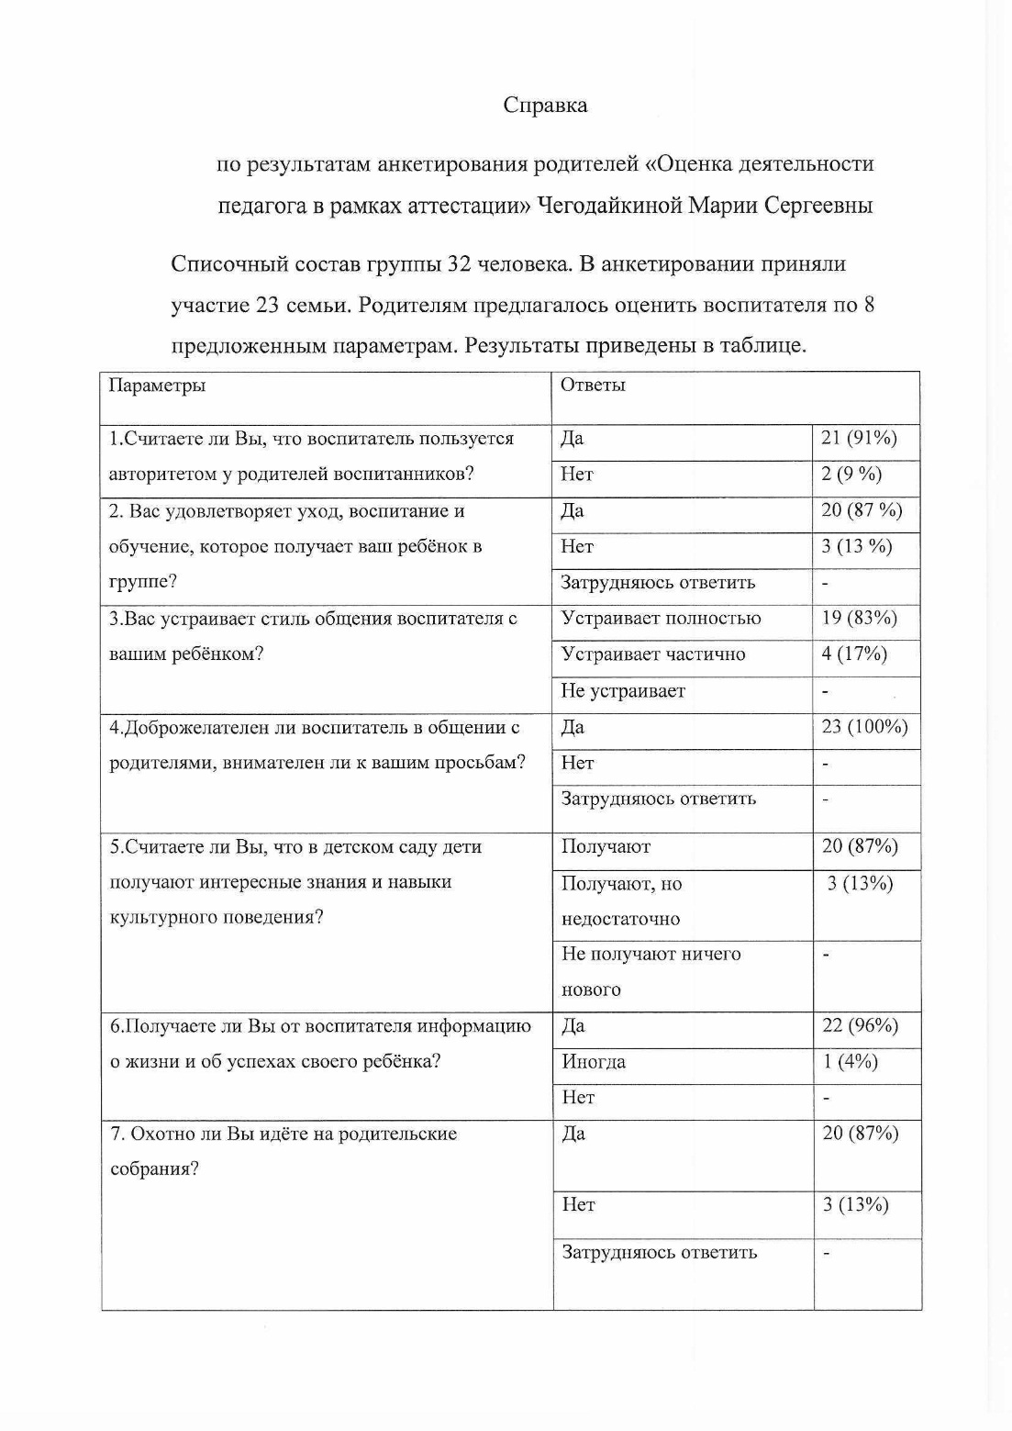

Slide 24
Участие педагога в профессиональных конкурсах

Slide 26
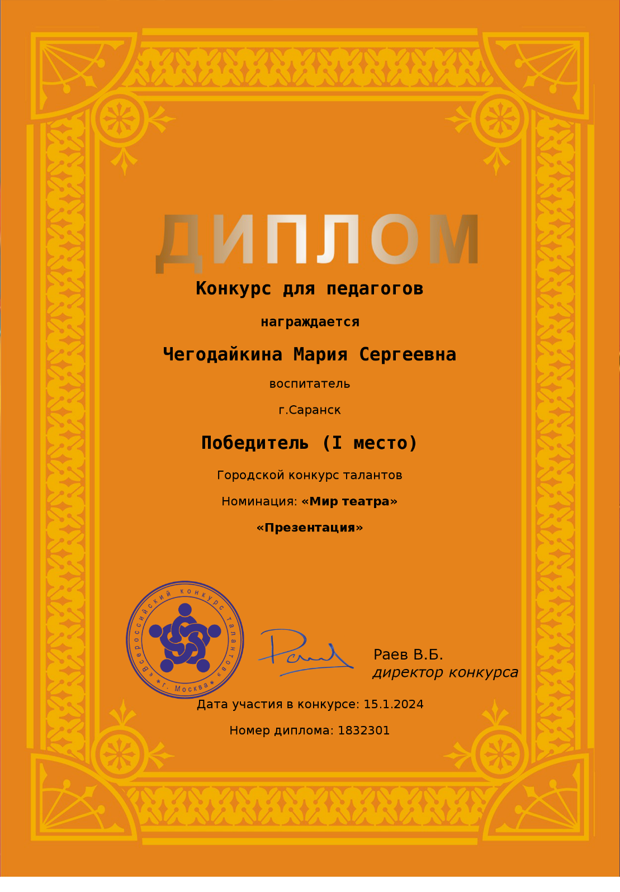

Slide 27
Награды и поощрения

Slide 28
